Slide 1
CA 5

Slide 2
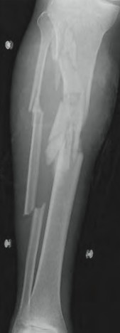
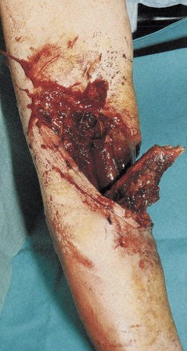
Bệnh nhân Nam 20 tuổi
Tai nạn giao thông xe máy tốc độ cao đụng trực tiếp xe tải
Vết thương phần mềm rộng cẳng chân nhiều dị vật và lộ xương gãy
Mạch máu và thần kinh không tổn thương
CHẨN ĐOÁN?

Slide 3
HÌNH THỨC ĐIỀU TRỊ? TẠI SAO?
BÓ BỘT
KHX BÊN TRONG
CỐ ĐỊNH NGOÀI

Slide 4
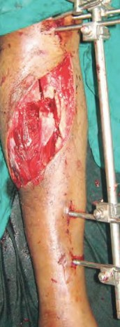
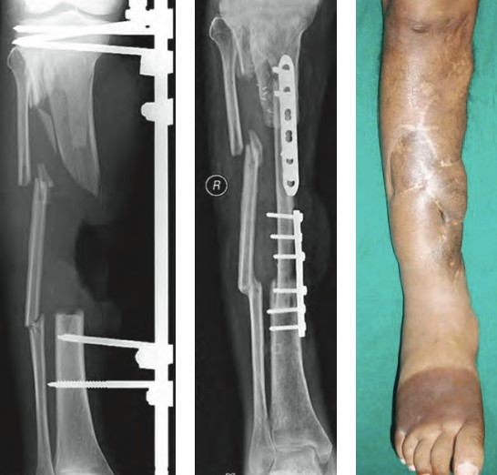

Slide 5
GHI NHỚ

Slide 6
GHI NHỚ
Hình thức lành xương phụ thuộc vào kiểu bất động xương gãy
Chọn lựa phương pháp bất động gãy xương phụ thuộc vào nhiều yếu tố

